Slide 1
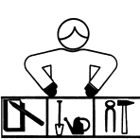

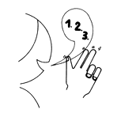
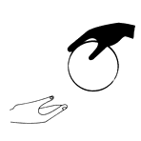
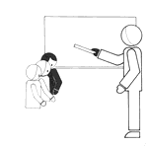
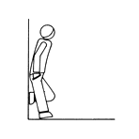



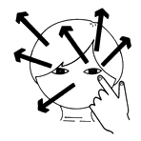




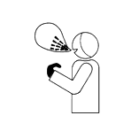
TRAVAILLER
Se réunir
COMPTER
DONNER
APPRENDRE
ATTENDRE
CONDUIRE
CASSER
(se) CACHER
CHERCHER
CHOISIR
?
DEMANDER
DIRE
CRIER
APPELER
Page 3

